Slide 1
В. і. Вернадський
Виконала: Студентка І курсу
Коледжу КНУТД
Тарасюк Марія
Група Б9-4

Slide 2
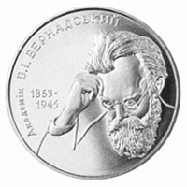
Володимир Іванович Вернадський—перший президент Української академії наук, філософ, природознавець, мислитель
"Я вірю у велике майбуття і України, і Української академії наук…"
В.І. Вернадський
2
2

Slide 3
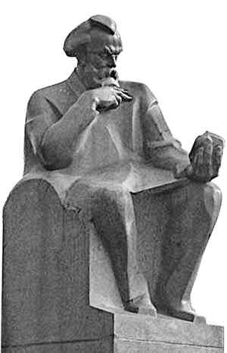
ВОЛОДИМИР ІВАНОВИЧ ВЕРНАДСЬКИЙ
Невозмутимый строй во всем,
Созвучье полное в природе,-
Лишь в нашей призрачной свободе
Разлад мы с нею сознаем.
Откуда, как разлад возник?
И отчего же в общем хоре
Душа не то поет, что море,
И ропщет мыслящий тростник?
Ф.І.Тютчев,
11 травня 1865 р.
"Людина творчо мисляча може не реалізуватися, може не зробити всього того, що вона повинна була зробити, але в кінцевому підсумку – не це головне! Головне для суспільства – сам факт існування творчої особистості!"
В.І.Вернадський

Slide 4
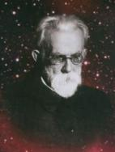
Володимир Іванович Вернадський
1863-1945
Геніальний вчений-природознавець і мислитель, видатний філософ, засновник генетичної мінералогії, біогеохімії, радіогеології, вчення про наукознавство, біосферу і ноосферу
Організатор і перший президент Української академії наук (1918-1921), Державного радієвого інституту (1922), Лабораторії живої речовини (1927, нині Інституту геохімії і аналітичної хімії ім. В.І.Вернадського РАН), Комісії з вивчення важкої води (1934), Міжнародної комісії з визначення віку пород радіоактивними методами (1937), Метеоритного комітету і Комісії по ізотопах (1938) та багато ін.
Доктор мінералогії і геогнозії (1897), професор (1898), академік Петербурзької академії наук (1909, від 1917 – Російської академії наук), академік Української академії наук (1918), лауреат Сталінської премії 1-го ступеня (1943)
Засновник першої наукової бібліотеки в Україні (нині названої його ім’ям)
Дійсний член Наукового товариства імені Шевченка та ряду інших академій (Паризької, Чеської)

Slide 5
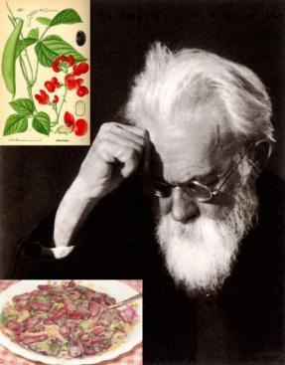
"Ми живемо на переломі історії людства. Ніколи ще ідеї і відчуття єдиного цілого, причинні зв'язки всіх явищ не мали тієї глибини, гостроти і ясності, якої вони досягли зараз, в 20-му столітті".
В.І. Вернадський
Учення Вернадського – це його заповіт нащадкам. Воно звернене сьогодні до кожного з нас!

Slide 6
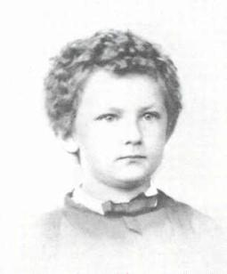
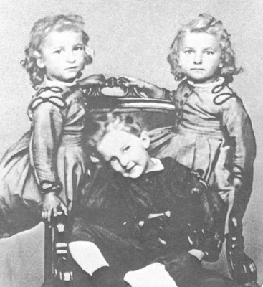
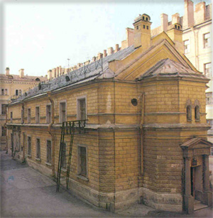
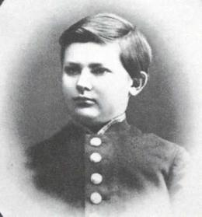
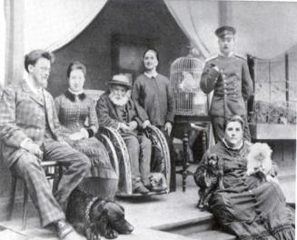
БІОГРАФІЯ В.І.ВЕРНАДСЬКОГО
Дитинство Володимира Вернадського
В.І.Вернадський в чотирилітньому віці
В.І. Вернадський із сестрами Катею і Олею
Будинок на Мільйонній вулиці (нині вулиця Халтуріна) в Петербурзі,
в якому
народився В.І.Вернадський
В.І.Вернадський, 1875 р.
Вернадські в Павловську

Slide 7
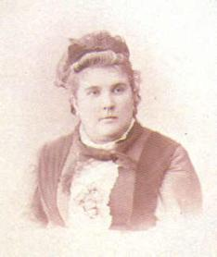
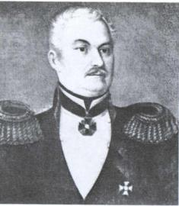
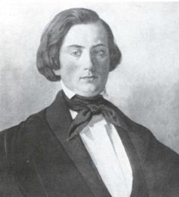
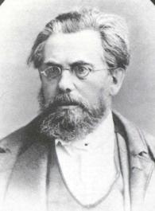
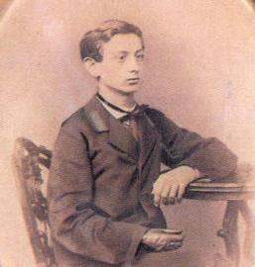
П.Х. Константинович –
дід В.І.Вернадського
по материнській лінії,
бригадний генерал
Іван Васильович Вернадський - батько В.І.Вернадского, 1850-і р.
Ганна Петрівна Вернадська, вроджена Константинович – мати В.І.Вернадського
БІОГРАФІЯ В.І.ВЕРНАДСЬКОГО
Родина Володимира Вернадського
Іван Васильович Вернадський - батько В.І.Вернадского, 1860 р.
Микола Вернадський - брат В.І.Вернадского по батькові

Slide 8
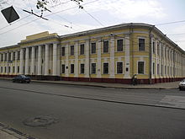
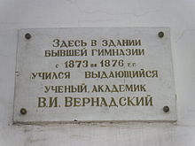
БІОГРАФІЯ В.І.ВЕРНАДСЬКОГО
Дитячі роки (1868–1875) В.І.Вернадського пройшли в Україні — в Полтаві і в Харкові
Хлопчиною бував у Києві, жив у будинку в Липках, де мешкала й померла його бабуся — В.Константинович
У 1873 році Володимир вступив до першого класу Харківської гімназії, де провчився три роки
Будинок 1-ї чоловічої гімназії в Харкові, де навчався В.І.Вернадський

Slide 9
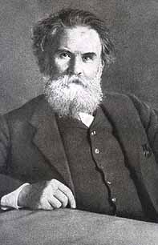
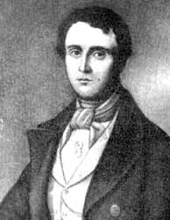
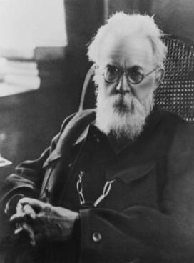
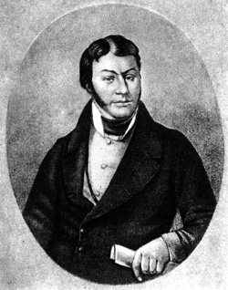
Володимир Галактіонович Короленко
Микола Іванович Гулак
Євграф Максимович Короленко
БІОГРАФІЯ В.І.ВЕРНАДСЬКОГО
Григорій Федорович Квітка-Основ'яненко
Родина Володимира Вернадського

Slide 10
БІОГРАФІЯ В.І.ВЕРНАДСЬКОГО
"Страшенно притісняють українців. Драгоманову навіть в Австрії не дозволили видавати газету українською мовою. У Росії зовсім заборонено друкувати книги моєю рідною мовою. На канікулах я з усією ретельністю візьмуся за неї. В Києві, коли в якомусь домі побачать портрет Шевченка, то його відбирають".
В.І. Вернадський,
29 березня 1978 р.

Slide 11
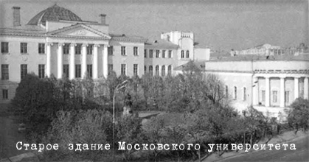
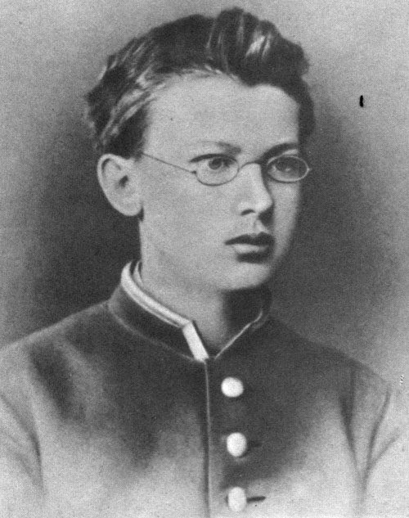
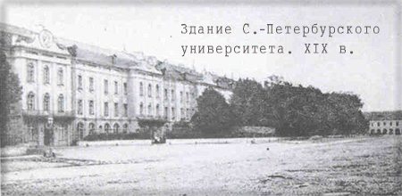
Московський університет, в якому навчався В.І.Вернадський
В.І.Вернадський, 1878 р.
БІОГРАФІЯ В.І.ВЕРНАДСЬКОГО
Петербурзький університет, в якому продовжив навчання В.І.Вернадський

Slide 12
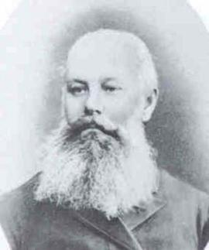
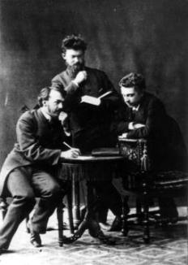
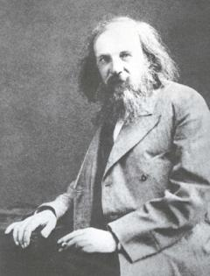
БІОГРАФІЯ В.І.ВЕРНАДСЬКОГО
В.В.Докучаєв
(засновник грунтознавства)
Студенти А.Краснов, В.Вернадський, Є.Ремезов після здачі іспиту Д.І. Менделєєву
Д.І.Менделєєв (творець періодичної системи хімічних елементів)
"Вже при самому початку свого зародження науковий світогляд поставив одним із своїх завдань оволодіти силами природи для користі людства".
В.І. Вернадський

Slide 13
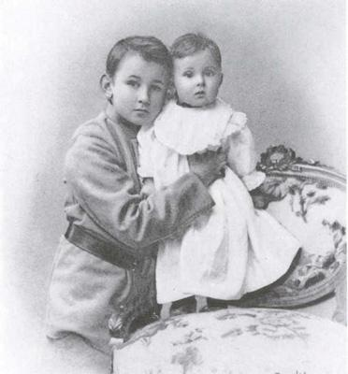
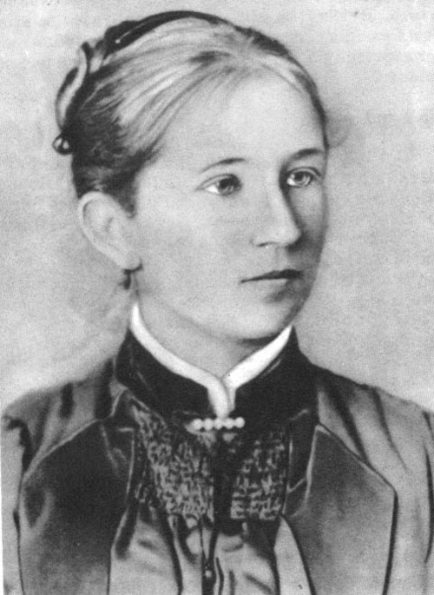
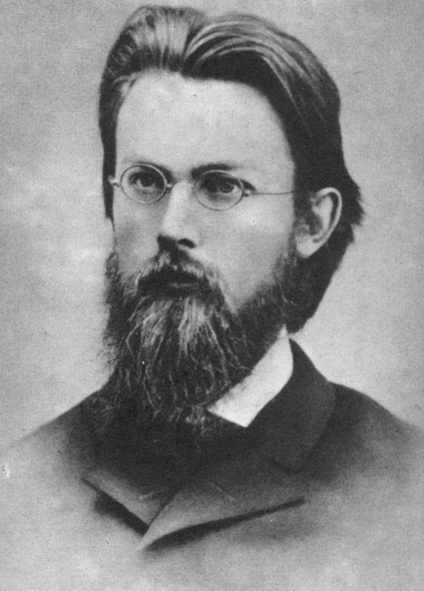
БІОГРАФІЯ В.І.ВЕРНАДСЬКОГО
Наталія Єгорівна Старицька - дружина В.І.Вернадського, 1886 р.
В.І.Вернадський, 1886 р.
Георгій і Ніна Вернадські – діти В.І.Вернадського
В 1886 році Володимир Вернадський одружується з Наталією Єгорівною Старицькою (1841-1942), з якою познайомився у 1885 році.
1887 року у Вернадських народився син Георгій (1887-1973). Пізніше став професором російської історії Єльського університету в США.
1898 року у Вернадських народжується донька Ніна (1898-1985). Згодом вона стане лікарем-психіатром.
Обидва померли в еміграції в США.

Slide 14
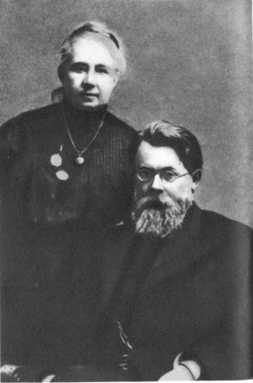
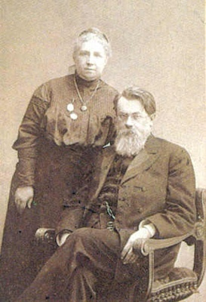
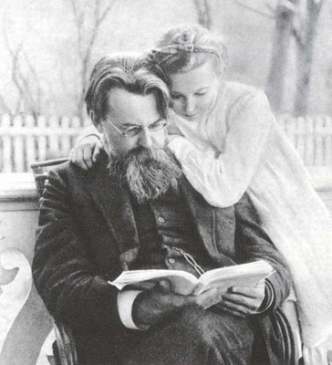
БІОГРАФІЯ В.І.ВЕРНАДСЬКОГО
Наталія Єгорівна
В.І.Вернадський в рік 25-річчя подружнього життя
В.І.Вернадський з дочкою Ніною. Полтава, 1910-ті р.

Slide 15
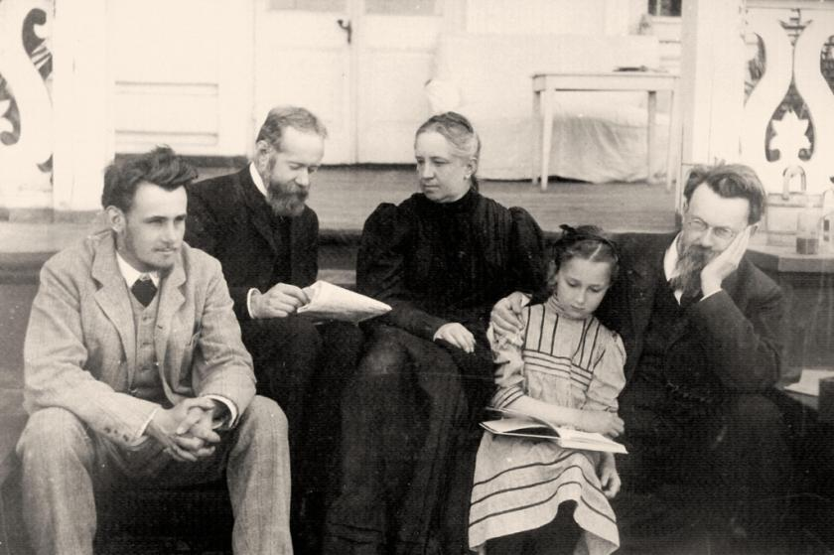
БІОГРАФІЯ В.І.ВЕРНАДСЬКОГО
В Шишаках, 1913 р. (зліва направо): Георгій Вернадський, Павло Єгорович Старицький, Наталія Єгорівна Вернадська, Ніна, Володимир Іванович Вернадський

Slide 16
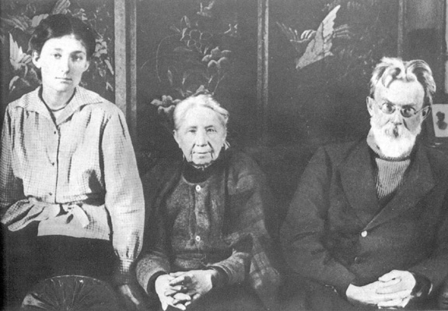
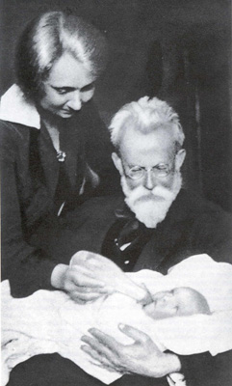
БІОГРАФІЯ В.І.ВЕРНАДСЬКОГО
В.І.Вернадський з дружиною та дочкою.
Петроград, 1921 р.
В.І.Вернадський з дочкою та онукою

Slide 17
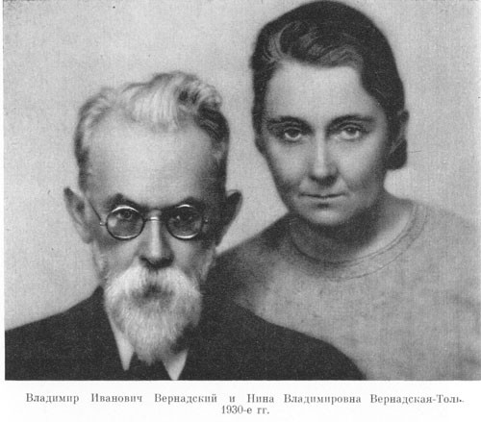
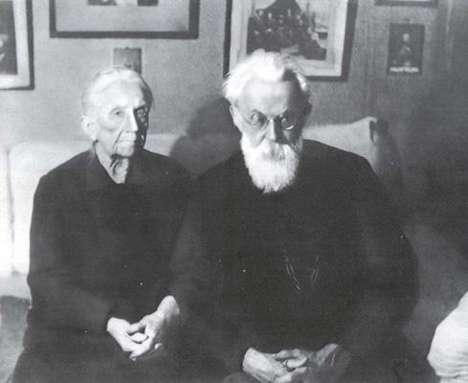
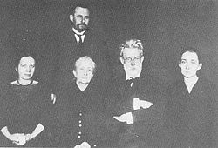
БІОГРАФІЯ В.І.ВЕРНАДСЬКОГО
Володимир Вернадський з Ніною Володимирівною Вернадською-Толль, 1930-і роки
Н.Є. І В.І.Вернадські 1940 р.
Родина В. І. Вернадського (зліва направо): Георгій Вернадський (стоїть), Ніна Вернадська, Наталія Вернадська, Володимир Вернадський, Ніна Вернадська-Толль

Slide 18
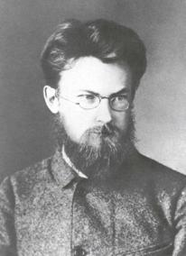
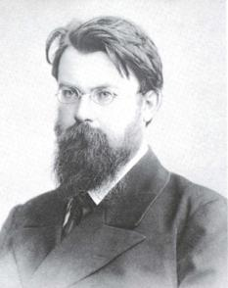
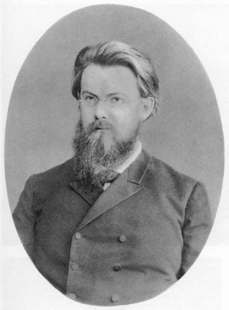
НАУКОВА ДІЯЛЬНІСТЬ В.І.ВЕРНАДСЬКОГО
В.І.Вернадський в Мюнхені, 1888 р.
В.І. Вернадський, 1890 р.
В.І. Вернадський, 1890 р.
Володимир Вернадський їде на два роки у закордонне відрядження (Італія, Німеччина, Франція, Англія, Швейцарія).
Він працює в хімічних і кристалографічних лабораторіях, здійснює геологічні експедиції, знайомиться з новітньою науковою і філософською літературою, бере участь в Лондонському геологічному конгресі, стає членом-кореспондентом Британської асоціації наук.

Slide 19
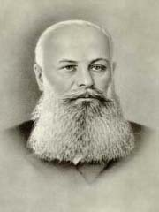
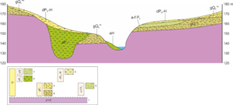
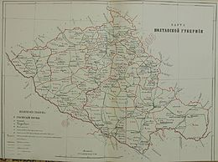
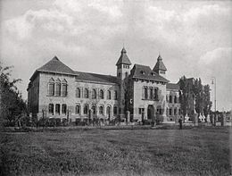
НАУКОВА ДІЯЛЬНІСТЬ В.І.ВЕРНАДСЬКОГО
Геолого-геоморфологічний розріз похованої річкової долини
Сметатичний поперечний розріз річкової долини
В.В.Докучаєв
Полтавське губернське земство
Полтавська губернія з поділом на повіти і стани у 1860-х роках.

Slide 20
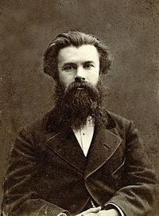
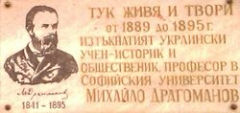
НАУКОВА ДІЯЛЬНІСТЬ В.І.ВЕРНАДСЬКОГО
М.П.Драгоманов
Пам'ятна плоча М.П.Драгоманова
Велика дружба зв'язувала Володимира Вернадського з Михайлом Драгомановим - українським публіцистом, істориком, літературознавцем, економістом, філософом і громадським діячем, борцем проти царизму, політемігрантом.
Вернадський називав Драгоманова "великою людиною, істориком побуту і народних мас", а його праці кваліфікував як видатні.

Slide 21
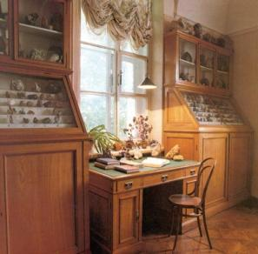
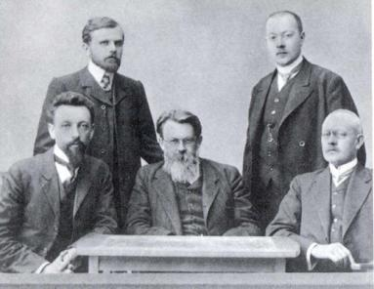
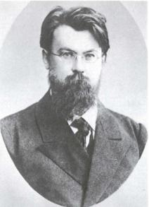
НАУКОВА ДІЯЛЬНІСТЬ В.І.ВЕРНАДСЬКОГО
Робоче місце В.І.Вернадського в Мінералогічному кабінеті Московського університету
В.І.Вернадський зі своїми асистентами. Зліва направо: В.В.Карандєєв, Г.І.Касперовіч, А.Е.Ферсман, П.К.Алексат
В.І. Вернадський на початку 1900-х р.
Після захисту докторської дисертації у 1897 році Вернадський стає професором Московського університету.

Slide 22
НАУКОВА ДІЯЛЬНІСТЬ В.І.ВЕРНАДСЬКОГО
В.І.Вернадський – професор Московського університету
В.І.Вернадський працював в МГУ
Більше 20 років, з 1890 по 1911 рік Вернадський викладав в Московському університеті, де складалися його наукові інтереси.

Slide 23
НАУКОВА ДІЯЛЬНІСТЬ В.І.ВЕРНАДСЬКОГО
В.І. Вернадський, 1905 р.
В.І. Вернадський серед членів Державної Ради
В.І. Вернадський, 1905 р.
“…зусиллями народу буде покладено кінець пануванню насильників”.
В.І.Вернадський

Slide 24
НАУКОВА ДІЯЛЬНІСТЬ В.І.ВЕРНАДСЬКОГО
Резерфорд (Rutherford) Ернест, 1871-1937 рр., англійський фізик
Джеймс Д’юар (James Dewar), 1842-1923 рр., шотландский фізик і хімік
Джозеф Джон Томсон,
1856-1940 рр., англійський фізик
Релей , Рейлі (Rayleigh) Джон Уїльям,
1842-1919 рр., англійський фізик

Slide 25
НАУКОВА ДІЯЛЬНІСТЬ В.І.ВЕРНАДСЬКОГО
Перша радіологічна лабораторія,
створена В.І.Вернадським у 1909 р.
"Перед нами відкрилися джерела енергії, перед якими по силі і значенню блідне сила пара, сила електрики, сила вибухових хімічних процесів. З надією і побоюванням вдивляємося ми в нового союзника".
В.І.Вернадський

Slide 26
НАУКОВА ДІЯЛЬНІСТЬ В.І.ВЕРНАДСЬКОГО
В.І.Вернадський з селянами, Тамбовська губернія, 1910 р.

Slide 27
НАУКОВА ДІЯЛЬНІСТЬ В.І.ВЕРНАДСЬКОГО
В.І.Вернадський, 1910 р.
В.І.Вернадський в експедиції, 1910-і р.
В.І.Вернадський, 1910 р.
У 1910 році Вернадський першим у світі зрозумів, що відкритий подружжям Кюрі радій дозволить перетворювати радіоактивні елементи і створювати такі, розпад яких призведе до появи гігантської енергії.

Slide 28
НАУКОВА ДІЯЛЬНІСТЬ В.І.ВЕРНАДСЬКОГО
"Смерть неминуча, раз є зростання. Якщо збільшуються одні особини, наприклад, людина, домашні тварини і рослини, повинні зменшуватися інші, тобто загальна кількість живої речовини залишається постійною, постійною протягом всього, доступного нашому вивченню, геологічного часу. Це дійсно справжній Закон ощадливості природи. Хімічний елемент не випускається з чіпких обіймів біосфери. Незліченно використовується він в лабіринтах живого, переходить з організму в організм. Але як?“
В.І. Вернадський

Slide 29
НАУКОВА ДІЯЛЬНІСТЬ В.І.ВЕРНАДСЬКОГО
Біогеохімія - розділ геохімії; вивчає хімічний склад живої речовини та геохімічні процеси, що протікають в біосфері Землі за участі живих організмів; включає також органічну геохімію.
В.І.Вернадський є її засновником. Під його
керівництвом була створена перша біогеохімічна лабораторія (нині Інститут геохімії та аналітичної
хімії ім. В.І.Вернадського РАН).
Все, що існує в морських глибинах, на поверхні землі і прилеглих до неї шарах атмосфери, абсолютно всі породи, відкладення та мінерали – все, так чи інакше, пов’язане з життєдіяльністю живої речовини. Сліди життя виявляються в найдавніших шарах земної оболонки. Але й сама жива речовина прямо залежить від накопиченого неживого багатства. Весь цей кругообіг є єдине ціле і будь-яке порушення в будь-якій ланці загрожує непоправними втратами.

Slide 30
НАУКОВА ДІЯЛЬНІСТЬ В.І.ВЕРНАДСЬКОГО
Книга В.І.Вернадського «Біосфера»
Біосфе́ра (дав.-гр. βιος – життя та σφαῖρα – куля) – природна підсистема географічної оболонки, що є собою глобальну планетарну екосистему (населена живими організмами). Маса біосфери – близько 0,05% маси Землі.
В. І. Вернадський розробив детально вчення про біосферу. У його наукових працях термін «біосфера»
вперше з'явився у 1911 році.
У 1926 році він видав книгу «Біосфера»,
в якій виклав вчення про біосферу як
Особливу Сферу Землі, що включає сферу
поширення живої речовини. З тих пір книга
витримала 5 видань.

Slide 31
НАУКОВА ДІЯЛЬНІСТЬ В.І.ВЕРНАДСЬКОГО
Украина, родная моя сторона
Украина, родная моя сторона, Века ты уже погибаешь ... Но борешься, бьешься, бедняжка, одна, И в этой борьбе изнываешь ... В минуту погибели крайней твоей Детей твоих дух пробуждался, Старались свободу найти от цепей И ум их тобой восхищался. Но дела вести до конца не могли И вновь начинались раздоры ... Врагам твоим снова они помогли И вновь появлялись кондоры. Кондоры - враги разрывали тебя, И дети врагами являлись, Не многие, верно до гроба любя, Течению волн покорялись. Но в этих немногих вся сила твоя - Они втихомолку старались, И в годину бедствий, родная моя, Враги твои вновь изгонялись ... Опять начались раздоры, борьба, Враги твои снова являлись. Такая, родная, Твоя уж судьба ... Судьбе мы всегда покорялись.
В.І. Вернадський,
18 жовтня 1880 р.

Slide 32
НАУКОВА ДІЯЛЬНІСТЬ В.І.ВЕРНАДСЬКОГО
Національна академія наук України
В.І.Вернадський – перший президент Національної академії наук України
"Я вірю у велике майбуття і України, і Української академії наук…".
В.І.Вернадський

Slide 33
НАУКОВА ДІЯЛЬНІСТЬ В.І.ВЕРНАДСЬКОГО
Миха́йло Сергі́йович Груше́вський (1866-1934 рр.) – професор історії, організатор української науки, політичний діяч і публіцист, голова Центральної Ради (1917–1918), дійсний член Чеської АН (1914), ВУАН (1923) та АН СРСР (1929),
автор понад 2000 наукових праць
"Важливо створити сильний центр наукових досліджень українського народу, його історії, його мови, природи України. Звичайно, треба вести ці дослідження в найширшому загальнолюдському масштабі. Треба якнайшвидше створювати кафедри і лабораторії, інститути, які спочатку, можливо, й будуть зайняті росіянами. Але становище скоро зміниться, бо посади в академії виборні. Дуже скоро заявлять про себе місцеві сили“. В.І.Вернадський

Slide 34
НАУКОВА ДІЯЛЬНІСТЬ В.І.ВЕРНАДСЬКОГО
Інститут загальної та неорганічної хімії ім. В.І.Вернадського
Національної Академії наук України

Slide 35
НАУКОВА ДІЯЛЬНІСТЬ В.І.ВЕРНАДСЬКОГО

Slide 36
НАУКОВА ДІЯЛЬНІСТЬ В.І.ВЕРНАДСЬКОГО

Slide 37
НАУКОВА ДІЯЛЬНІСТЬ В.І.ВЕРНАДСЬКОГО
Бюст В.І.Вернадського роботи З.М.Вілленського. Мармур. 1953.Станція метро "Проспект Вернадського"​​, Москва
Бюст В.І.Вернадського в Національній бібліотеці України

Slide 38
НАУКОВА ДІЯЛЬНІСТЬ В.І.ВЕРНАДСЬКОГО
Таврійський національний університет
ім. В.І.Вернадського в Сімферополі

Slide 39
НАУКОВА ДІЯЛЬНІСТЬ В.І.ВЕРНАДСЬКОГО
Хімічна мінералогія
"Все є скрізь, але в різних кількостях. І в піщинці і в космічному тілі містяться всі хімічні елементи. А це дозволяє порівнювати і великі тіла і малі. І дає вченим створити якусь загальну картину Світобудови".
В.І.Вернадський

Slide 40
НАУКОВА ДІЯЛЬНІСТЬ В.І.ВЕРНАДСЬКОГО
Радієвий інститут ім. В.Г.Хлопіна, заснований в 1922 р.
академіком В.І.Вернадським
Робочий стіл В.І.Вернадського
в Радієвому інституті
"Я ясно усвідомлюю значення цієї роботи і неминучий переворот у житті людства при вирішенні проблем атомної енергії та її практичного використання. Це не усвідомлюється ще громадською думкою".
В.І.Вернадський

Slide 41
НАУКОВА ДІЯЛЬНІСТЬ В.І.ВЕРНАДСЬКОГО
Марія Кюрі
(1867 - 1934). Париж
Париж, 1922 р.
"Вперше в історії вчення про радіоактивність наша країна стоїть на рівні століття".
В.І.Вернадський, 1939 р.

Slide 42
НАУКОВА ДІЯЛЬНІСТЬ В.І.ВЕРНАДСЬКОГО
Париж, 1922 р.
Мінерал кюріт
25 квітня 2013 року ІІТЗН НАПН України

Slide 43
НАУКОВА ДІЯЛЬНІСТЬ В.І.ВЕРНАДСЬКОГО
В.І.Вернадський.
Париж, 1923 р.
В.І.Вернадський на зборах Академії наук. Ленінград, кінець 1920-х р.
25 квітня 2013 року ІІТЗН НАПН України

Slide 44
НАУКОВА ДІЯЛЬНІСТЬ В.І.ВЕРНАДСЬКОГО
Ноосфера в минулому і майбутньому
Його звали Володимир Вернадський, він ввів термін "ноосфера"
"Людина – таке ж породження біосфери як і все інше, але головне в людині – її розум. А розум – це вже космічне явище, він не обмежений рамками природи, він вільний від пут матерії".
В.І.Вернадський

Slide 45
НАУКОВА ДІЯЛЬНІСТЬ В.І.ВЕРНАДСЬКОГО
"Чим могутніше стає людство, тим сильніше його вплив на планету. Цей вплив вже можна порівняти з геологічними процесами, що відбуваються в надрах, тільки протікають вони незрівнянно швидше".
В.І.Вернадський

Slide 46
НАУКОВА ДІЯЛЬНІСТЬ В.І.ВЕРНАДСЬКОГО
В.І.Вернадський на відпочинку в Петергофі, 1931 р.
В.І.Вернадський, 1934 р.
Всі свої головні роботи Вернадський написав у 20-30-ті роки, коли життя в країні Рад день від дня ставало все краще, все оптимістичніше.

Slide 47
НАУКОВА ДІЯЛЬНІСТЬ В.І.ВЕРНАДСЬКОГО

Slide 48
НАУКОВА ДІЯЛЬНІСТЬ В.І.ВЕРНАДСЬКОГО

Slide 49
НАУКОВА ДІЯЛЬНІСТЬ В.І.ВЕРНАДСЬКОГО
Атомні бомбардування Хіросіми і Нагасакі,
6 і 9 серпня 1945 р.

Slide 50
НАУКОВА ДІЯЛЬНІСТЬ В.І.ВЕРНАДСЬКОГО
Чорнобильська катастрофа,
26 квітня 1986 р.

Slide 51
НАУКОВА ДІЯЛЬНІСТЬ В.І.ВЕРНАДСЬКОГО
Обнінська АЕС, Москва, 26 червня 1954 р.
АЕС " Фессенхайм", Франція
АЕС "Фукусіма", ЯпоніяФранція

Slide 52
НАУКОВА ДІЯЛЬНІСТЬ В.І.ВЕРНАДСЬКОГО
"Є один факт розвитку Землі – це посилення свідомості!“
В.І.Вернадський

Slide 53
НАУКОВА ДІЯЛЬНІСТЬ В.І.ВЕРНАДСЬКОГО
В.І.Вернадський у президії Міжнародного Геологічного Конгресу. Москва, 1937 р.
В.І.Вернадський. Москва, 1941 р.
Як скоро і де вперше запрацює ядерний реактор? В Америці? Німеччині або в Росії?

Slide 54
НАУКОВА ДІЯЛЬНІСТЬ В.І.ВЕРНАДСЬКОГО
Петро Леонідович Капіца,
1894-1984 рр., радянський фізик
Ігор Васильович Курчатов,
1902-1960 рр.,
російський фізик
Абрам Федорович Іоффе,
1880-1960 рр., російський та радянський фізик

Slide 55
НАУКОВА ДІЯЛЬНІСТЬ В.І.ВЕРНАДСЬКОГО
В.І.Вернадський. Борове, 1939 р.
В.І.Вернадський. Борове, 1942 р.

Slide 56
НАУКОВА ДІЯЛЬНІСТЬ В.І.ВЕРНАДСЬКОГО
"Готовлюсь к уходу из жизни. Никакого страха. Распадение на атомы и молекулы. Если что может оставаться - то переход в другое живое – какие-нибудь не единичные формы "переселения душ", но распадение на отдельные атомы или даже изотопы".
В.І.Вернадський

Slide 57
В.І.ВЕРНАДСЬКИЙ – ОРГАНІЗАТОР НАУКИ
Діяльність Вернадського справила величезний вплив на розвиток наук про Землю, на становлення і зростання
АН СРСР, на світогляд багатьох людей
Член Державної ради (1906, 1907-1911, 1915-1917)
У 1915-1930 роках голова Комісії з вивчення природних виробничих сил Росії, був одним із творців плану ГОЕЛРО. Комісія внесла величезний внесок у геологічне вивчення Радянського Союзу і створення його незалежної мінерально-сировинної бази
З 1912 року академік Російської академії наук (пізніше Академія наук СРСР). Один із засновників і перший президент (27 жовтня 1918) Української академії наук
З 1920 по 1921 рік ректор Таврійського університету в Сімферополі
З 1922 по 1939 рік директор організованого ним Радієвого інституту. У період з 1922 по 1926 рік працював за кордоном у Празі і Парижі. Однією з основних причин роботи у Франції було дослідження в лабораторіях Кюрі Парізі – речовини, помилково прийнятої за новий радіоактивний елемент

Slide 58
В.І.ВЕРНАДСЬКИЙ – ОРГАНІЗАТОР НАУКИ
У 1927 році організував в Академії наук СРСР Відділ живої речовини. Проте термін «жива речовина» він вживав у значенні, відмінному від робіт О.Б.Лепешинської – як сукупність живих організмів біосфери
Вернадським опубліковано понад 400 наукових праць
Заснував нову науку – біогеохімію і зробив величезний внесок у геохімію. З 1927 року до самої смерті обіймав посаду директора Біогеохімічної лабораторії при Академії наук СРСР. Був учителем цілої плеяди радянських геохіміків
З філософської спадщини Вернадського найбільшу популярність одержало вчення про ноосферу; він вважається одним з основних мислителів напрямку, відомого як російський космізм
У 1943 році «за багаторічні видатні роботи в галузі науки і техніки» до 80-річчя Вернадський був удостоєний Сталінської премії I ступеня

Slide 59
НАУКОВА СПАДЩИНА В.І.ВЕРНАДСЬКОГО
З 416 опублікованих за життя праць В.І.Вернадського 100 присвячено мінералогії, 70 – біохімії, 50 – геохімії, 43 – історії наук, 37 – організаційним питанням, 29 – кристалографії, 21 – радіогеології, 14 – ґрунтознавству, останнє – різним проблемам науки, історії і т.д.
Перу Володимира Вернадського, крім наукових, належать і філософські твори.

Slide 60
НАУКОВА СПАДЩИНА В.І.ВЕРНАДСЬКОГО
Матриця зростання дослідницьких інтересів В.І. Вернадського
Ґрунтознавство. Кристалографія
↓
Генетична мінералогія
↓
Радіогеологія. Радіохімія
↓
Геохімія
↓
Геохімічна роль живих організмів
↓
Геохімічні функції діяльності людини
↓
Поняття живої речовини як сукупності
тваринних і рослинних організмів планети
↓
Вчення про живу речовину
↓

Slide 61
НАУКОВА СПАДЩИНА В.І.ВЕРНАДСЬКОГО
Матриця зростання дослідницьких інтересів В.І. Вернадського
↓
Біогеохімія
↓
Концепція людства як фактора планетарного масштабу
↓
Концепція біосфери
↓
Вчення про час у природознавстві
↓
Проблема життя і розуму у Всесвіті
↓
Вчення про ноосферу
↓
Проблема виходу людини в Космос
↓
Гіпотеза поширення ноосфери в Космосі

Slide 62
НАУКОВА СПАДЩИНА В.І.ВЕРНАДСЬКОГО
Матриця послідовних переходів:
Історія науки. Науковий світогляд. Наукова картина світу →
Історія наукових установ → Соціологія науки → Епістемологія науки → Роль емпіричних узагальнень у науці → Поняття природного тіла → Вчення про природні продуктивні сили

Slide 63
НАУКОВА СПАДЩИНА В.І.ВЕРНАДСЬКОГО
В.І

Slide 64
НАУКОВА СПАДЩИНА В.І.ВЕРНАДСЬКОГО

Slide 65
НАУКОВА СПАДЩИНА В.І.ВЕРНАДСЬКОГО
Основні праці В.І.Вернадського
Основы кристаллографии. Ч 1. Моск. универс. 1904
Минералогия. Ч. 1 и 2. Моск. универс. 1910
Биосфера. Ленинград.1926
История минералов земной коры. В 2-х т. 1933
Очерки геохимии. 1934
Биогеохимические очерки. М. 1940
Собрание сочинений в 5-ти томах. М. 1954-1960
Химическое строение биосферы Земли и ее окружения. М. Наука. 1965
Размышления натуралиста. М. Наука. 1977
Живое вещество. М. Наука. 1978
Проблемы биогеохимии. Труды биогеохимической лаборатории. М. Наука. 1980
Страницы автобиографии В.И.Вернадского. М. Наука. 1981
Избранные труды по истории науки. М. Наука. 1981
Труды по всеобщей истории науки. М. Наука. 1988
Философские мысли натуралиста. М. Наука. 1988
Биосфера и ноосфера. М. Наука. 1989
Научная мысль как планетное явление. М. Наука. 1991
Труды по биогеохимии и геохимии почв. М. Наука. 1992
Труды по геохимии. М. Наука. 1994
Публицистические статьи. М. Наука. 1995
Труды по радиогеологии. М. Наука. 1997
Статьи об ученых и их творчестве. М. Наука. 1997

Slide 66
НАУКОВА СПАДЩИНА В.І.ВЕРНАДСЬКОГО
Наукові праці В.І.Вернадського по радіогеології
Задача дня в области радия
Радиевые институты
Радиоактивные руды в земной коре
Об исследовании радиоактивных минералов
О необходимости исследования радиоактивных минералов Российской империи
О радиоактивности химических элементов в земной коре
Менделеевит – новый радиоактивный минерал
О концентрации радия живыми организмами
О концентрации радия растительными организмами
К вопросу о радиоактивности нефтяных буровых вод
Об исследовании на радий нефтяных месторождений Союза (совместно с В.Г.Хлопиным)
Радиоактивность и новые проблемы геологии
Торий или мезоторий в морской воде?
Проблемы радиогеологии
О некоторых очередных проблемах радиогеологии
О значении радиогеологии для современной геологии
О необходимости выделения и сохранения чистых тяжелых изотопов природных радиоактивных процессов

Slide 67
НАУКОВА СПАДЩИНА В.І.ВЕРНАДСЬКОГО
Вчення В.І.Вернадського про ноосферу сформувалося вже в кінці його життя.
У працях Вернадського вказаний ряд конкретних умов, необхідних для становлення і існування ноосфери:
заселення людиною всієї планети
різке перетворення засобів зв'язку і обміну між різними країнами
посилення зв'язків, у тому числі політичних, між всіма державами Землі
переважання геологічної ролі людини над іншими геологічними процесами, що протікають в біосфері
розширення кордонів біосфери і вихід у Космос
відкриття нових джерел енергії
рівність людей всіх рас і релігій
збільшення ролі народних мас у вирішенні питань зовнішньої і внутрішньої політики
свобода наукової думки і наукового шукання від тиску релігійних, філософських і політичних побудов і створення в суспільному і державному устрої умов, сприятливих для вільної наукової думки
підйом добробуту трудящих, створення реальної можливості не допустити недоїдання і голоду, убогості і ослабити вплив хвороб
розумне перетворення первинної природи Землі з метою зробити її здатною задовольнити всі матеріальні, естетичні і духовні потреби чисельно зростаючого населення
виключення воєн з життя суспільства

Slide 68
НАУКОВА СПАДЩИНА В.І.ВЕРНАДСЬКОГО
Вчення про біосферу і ноосферу
У структурі біосфери Вернадський виділяв сім
видів речовини:
- жива;
- біогенна (виникла з живого або піддалася переробці);
- косна (абіотична, утворена поза життям);
- біокосна (що виникла на стику живої і неживої; до
біокосної, за Вернадським, відноситься ґрунт);
- речовина в стадії радіоактивного розпаду;
- розсіяні атоми;
- речовина космічного походження
На думку Вернадського, основні передумови
створення ноосфери зводяться до такого:
1. Людство стало єдиним цілим;
2. Перетворення засобів зв'язку та обміну;
3. Відкриття нових джерел енергії;
4. Піднесення добробуту трудящих;
5. Рівність усіх людей;
6. Виключення війн з життя суспільства

Slide 69
НАУКОВА СПАДЩИНА В.І.ВЕРНАДСЬКОГО

Slide 70
ВШАНУВАННЯ ПАМ’ЯТІ В.І.ВЕРНАДСЬКОГО
В.І Вернадський широко відомий як у нашій країні, так і за кордоном. Його ім'ям названі:
державний геологічний музей В.І.Вернадського (Москва)
всеросійський народний університет біосферних знань (Москва)
центральна наукова бібліотека АН України
Інститут геохімії та аналітичної хімії РАН (Москва)
музей біосфери в Петербурзькому відділенні історії природознавства і техніки РАН
студентський соціологічний центр "Ноосфера“ (МГТУ ім. Н.Е. Баумана)
кратер на зворотному боці Місяця
пік в басейні р. Підкаменна Тунгуска
гора на о. Парамушир (Курильські острови)
підлідні гори в Східній Антарктиді
підводний вулкан в Атлантичному океані
мінерал Вернад
діатомова водорість
рудник в районі озера Байкал
станція метро "Проспект Вернадського" в Москві

Slide 71
ВШАНУВАННЯ ПАМ’ЯТІ В.І.ВЕРНАДСЬКОГО
В.І Вернадський широко відомий як у нашій країні, так і за кордоном. Його ім'ям названі:
станція Вернадівка Казанської залізниці
село Вернадівка поблизу Сімферополя
науково-дослідне судно Академії Наук України
"Академік Вернадський"
українська наукова станція в Антарктиді,
пароплав Камського річкового пароплавства "Геолог Вернадський"
проспект у м. Москві
бульвар у м. Києві
неурядовий екологічний фонд, котрий улаштував у 1997 р. медаль ім. В.І.Вернадського "За внесок у стійкий розвиток“
За видатні наукові роботи в галузі мінералогії, геохімії та космохімії Академією Наук Росії і Академією Наук України присуджуються премії ім. В.І.Вернадського
Академією наук Росії заснована золота медаль
При Президії Академії Наук Росії існує Комісія з розробки творчої спадщини академіка В.І.Вернадського, яка видає свій "Бюлетень"

Slide 72
ВШАНУВАННЯ ПАМ’ЯТІ В.І.ВЕРНАДСЬКОГО
Кабінет-музей В.І.Вернадського

Slide 73
ВШАНУВАННЯ ПАМ’ЯТІ В.І.ВЕРНАДСЬКОГО
Кабінет-музей В.І.Вернадського

Slide 74
ВШАНУВАННЯ ПАМ’ЯТІ В.І.ВЕРНАДСЬКОГО
Кабінет-музей В.І.Вернадського
Незабаром після смерті В.І.Вернадського керівництво АН СРСР прийняло рішення про організацію кабінету-музею В.І.Вернадського. Оскільки будинок Вернадських на Старому Арбаті підлягав знищенню, для кабінету-музею відвели місце в будівлі Лабораторії геохімічних проблем, яка будувалася (в 1947 р. перетворена в Інститут геохімії і аналітичної хімії ім. В.І.Вернадського Академії наук).

Slide 75
ВШАНУВАННЯ ПАМ’ЯТІ В.І.ВЕРНАДСЬКОГО
«Проспект Вернадского» Сокольническая линия
Московский метрополитен
Інститут геохімії і аналітичної хімії
ім. В.І.Вернадського, м. Москва
Станция Вернадовка Пенза-Ряжск
Куйбышевская железная дорога

Slide 76
ВШАНУВАННЯ ПАМ’ЯТІ В.І.ВЕРНАДСЬКОГО
Вернадит
Вернадскит
Вернадит – мінерал, з групи псиломелан – вада, ймовірно, близький H2MnO3 + H2O. Аморфен. Агрегати: суцільні маси, натічні виділення, корки. Чорний, блиск смоляний. Твердість по Моосу – від 2 до 6. Питома вага 3-3,3. Продукт зміни силікатів і карбонатів марганцю в зонах окислення
Вернадскіт (англ. Vernadskite) – різновид антлеріта. Продукт взаємодії кислих фумарол з долерофанітом на Везувії. Описаний як агрегат блідо-зелених кристалів, що асоціюють з долерофанітом, англезітом і коніхальцитом.

Slide 77
ВШАНУВАННЯ ПАМ’ЯТІ В.І.ВЕРНАДСЬКОГО
Золота медаль
ім. В.І.Вернадського
Медалі ім. В.І.Вернадського

Slide 78
ВШАНУВАННЯ ПАМ’ЯТІ В.І.ВЕРНАДСЬКОГО
Медаль ім. В.І.Вернадського
"​​За внесок у стійкий розвиток". Заснована фондом
ім. В.І.Вернадського у 1997 р.
Пам’ятні медалі ім. В.І.Вернадського

Slide 79
ВШАНУВАННЯ ПАМ’ЯТІ В.І.ВЕРНАДСЬКОГО
Зірка В.І.Вернадського ll ст. “За заслуги в науці”

Slide 80
ВШАНУВАННЯ ПАМ’ЯТІ В.І.ВЕРНАДСЬКОГО
Антарктична станція «Академік Вернадський» на поштовій марці України, 2009 р.
Українська антарктична станція
«Академік Вернадський»
У 1964 році іменем ученого названо гірський хребет у східній частині Антарктиди. Довжина його понад 400 км, висота 1600 м. У 1996 році заснована українська антарктична станція Академік Вернадський

Slide 81
ВШАНУВАННЯ ПАМ’ЯТІ В.І.ВЕРНАДСЬКОГО
Бульвар академіка Вернадського, м. Київ

Slide 82
ВШАНУВАННЯ ПАМ’ЯТІ В.І.ВЕРНАДСЬКОГО
Проспект Вернадського,
м. Москва

Slide 83
ВШАНУВАННЯ ПАМ’ЯТІ В.І.ВЕРНАДСЬКОГО
Поштова марка СРСР, 1963 рік
Міжнародний конкурс юнацьких дослідних робіт
ім. В.І.Вернадского

Slide 84
ВШАНУВАННЯ ПАМ’ЯТІ В.І.ВЕРНАДСЬКОГО
Пам'ятна монета України, 2003 р.
Ювілейна монета, випущена до 10-ліття передачі станції «Фарадей» Україні і перейменування в «Академік Вернадський»
Пам'ятна монета Росії, 2013 р.
Пам'ятна монета Росії, 1993 р.

Slide 85
ВШАНУВАННЯ ПАМ’ЯТІ В.І.ВЕРНАДСЬКОГО
Ювілейна монета 2003 р. номіналом 2 гривні, присвячена академіку В.І.Вернадському
Ювілейна монета 1993 р. номіналом 1 рубль, присвячена 130-річчю академіка В.І.Вернадського

Slide 86
ВШАНУВАННЯ ПАМ’ЯТІ В.І.ВЕРНАДСЬКОГО
Легендарний науково-дослідний корабель АН УРСР "Академік Вернадський"
Головний пояс астероїдів (білий колір), греки, троянці (зелений колір) та хільди (помаранчевий колір)
2809 Вернадський (2809 Vernadskij) — астероїд головного поясу, відкритий 31 серпня 1978 року
25 квітня 2013 року ІІТЗН НАПН України

Slide 87
ВШАНУВАННЯ ПАМ’ЯТІ В.І.ВЕРНАДСЬКОГО
Портрет В.І.Вернадського роботи К.С.Зарудної-Кавос. Полотно, масло. Селище Шишаки, Україна. 1913. Пушкінський будинок, С.-Петербург
Портрет В.І.Вернадського роботи І.Е.Грабаря. Санаторій Вузьке. Полотно, масло. 1934. Кабінет-музей В.І.Вернадського, Москва

Slide 88
ВШАНУВАННЯ ПАМ’ЯТІ В.І.ВЕРНАДСЬКОГО
Портрет В.І.Вернадського роботи К.С.Зернової. Полотно, масло. Пос. Боровоє, Казахстан. 1943. Кабінет-музей В.І.Вернадського, Москва
Портрет В.І.Вернадського роботи А.Е.Єлецького. Полотно, масло. 1949. Конференц-зал Інституту геохімії і аналітичної хімії ім. В.І.Вернадського РАН, Москва

Slide 89
ВШАНУВАННЯ ПАМ’ЯТІ В.І.ВЕРНАДСЬКОГО
У Тамбовській області увічнили пам'ять В.І.Вернадського
Бюст В.І.Вернадського роботи З.М.Вілленського. Мармур. Музей землезнавства МГУ, Москва

Slide 90
ВШАНУВАННЯ ПАМ’ЯТІ В.І.ВЕРНАДСЬКОГО
Музей-садиба В.І.Вернадського в
с. Вернадівка

Slide 91
ВШАНУВАННЯ ПАМ’ЯТІ В.І.ВЕРНАДСЬКОГО
Музей-садиба В.І.Вернадського в с. Вернадівка
Ботанічний сад ТНУ
ім. В.І.Вернадського, Сімферополь

Slide 92
ВШАНУВАННЯ ПАМ’ЯТІ В.І.ВЕРНАДСЬКОГО
Садиба Вернадівка, Тамбовська обл.

Slide 93
ВШАНУВАННЯ ПАМ’ЯТІ В.І.ВЕРНАДСЬКОГО
Вернадівська ЗОШ
Неурядовий екологічний фонд імені В.І.Вернадського
Садиба імені
В.І.Вернадського

Slide 94
ВШАНУВАННЯ ПАМ’ЯТІ В.І.ВЕРНАДСЬКОГО
Геологічний музей
ім. В.І.Вернадського, Москва

Slide 95
ВШАНУВАННЯ ПАМ’ЯТІ В.І.ВЕРНАДСЬКОГО

Slide 96
ВШАНУВАННЯ ПАМ’ЯТІ В.І.ВЕРНАДСЬКОГО

Slide 97
ВШАНУВАННЯ ПАМ’ЯТІ В.І.ВЕРНАДСЬКОГО

Slide 98
ВШАНУВАННЯ ПАМ’ЯТІ В.І.ВЕРНАДСЬКОГО

Slide 99
ВШАНУВАННЯ ПАМ’ЯТІ В.І.ВЕРНАДСЬКОГО

Slide 100
ВШАНУВАННЯ ПАМ’ЯТІ В.І.ВЕРНАДСЬКОГО
Пам'ятник В.І.Вернадському в Кременчуці
Пам'ятник В.І.Вернадському. Відкрито в 1981 р. на честь першого президента АН
На Полтавщинi вiдновлять садибу академiка В.І.Вернадського

Slide 101
ВШАНУВАННЯ ПАМ’ЯТІ В.І.ВЕРНАДСЬКОГО
Пам'ятник на могилі В.І.Вернадського роботи З.М.Вілленського. Мрамор.1953. Новодівочий цвинтар, Москва

Slide 102
ВШАНУВАННЯ ПАМ’ЯТІ В.І.ВЕРНАДСЬКОГО
Рабіндранат Тагор
(переклад Б.Пастернака):
Прекрасен материи тайный состав И участь земного тлена: Распавшись на части и тайною став, Смешаться со всей Вселенной. Я счастлив и рад, что от жизни былой Останется главная истина в силе: Я вечностью стану, я стану землей. Земной драгоценною жизнью.

